Slide 1
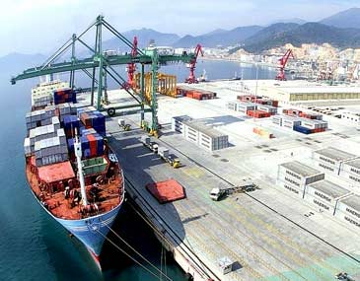

Containing 2012
Project 2A

Slide 2
Inhoud
Inleiding
Realistisch project
Programmeerervaring in teamverband (max 6 personen)
verantwoordelijkheid nemen
afleveren van een werkend en overdraagbaar product.
organiseren (rolverdeling, mijlpalen, planning, testen etc)
Gebruik UML/Java/Source control System

Slide 3
Producten
Een eindrapport gebaseerd op de volgende punten:
· een projectplan
· de gebruikte wiskunde
· een UML-ontwerp
· per week een voortgangsrapport
· een evaluatie van het project

Slide 4
Producten (vervolg)
Een Cd-rom met Java programma
bijbehorende Javadoc documentatie
Testen om het programma te verifiëren (bv. met Junit)
Engelse presentatie (na 4 weken)
Eindpresentatie/demonstratie
Individuele assessment (toetsweek)
3 testsessies, dit jaar met ondersteuning van Atos

Slide 5
Organisatie
Projectruimte per dag zoeken (breakout rooms)
Begeleiders/Tutors
Experts
Documenten op BlackBoard http://elo.nhl.nl
  Projectopdracht
  Werkboek
  (Discussion Board BB)

Slide 6
Demonstraties
Foto’s
http://www.youtube.com/watch?v=UuvkrEgt0TM&feature=related
http://www.youtube.com/watch?v=pYNyH1urRb4&NR=1
Demo Groep 2006

Slide 7
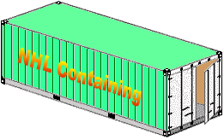
Vragen?
Niet teveel deining?
http://www.youtube.com/watch?v=QyeA8eqF14c

